Slide 1
武士與武士道
組員﹕麥家燕、謝欣妤、盧詩雁、沈家輝、憑志鴻

Slide 2
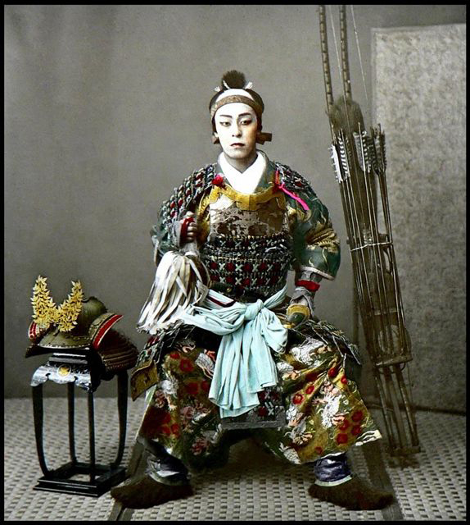
大綱
1.武士的出現至沒落
2.武士的生活
3.武士階級
4.武士道
5.武士道的影響
6.劍道
7.結論
大綱
大綱

Slide 3
武士的出現
-背景：
在地方治安混亂時，莊官或名主為了保衛佃莊的秩序，迫使農民，學習武藝，組成武士團。
-時間：
10世纪到19世紀
-日本的一個社會階級。通曉武藝、領有俸祿、以戰鬥為職業的軍人。
-雛形：日本平安時代下產生的武官。

Slide 4
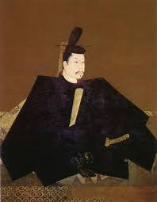
武士的時代(主要時期)
時間：12世紀末源平合戰武士
首領：源賴朝(征夷大將軍)
創立幕府：鎌倉幕府武士時代的來臨。

Slide 5
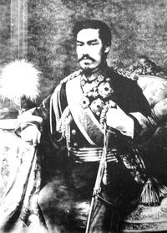
武士的沒落
時間： 1868年
大政奉還：江戶幕府交出政權給天皇
明治維新：
-日本西化運動
-廢除封建制度
-取消武士階層的特權
-徵兵令、禁止復仇令、廢刀令

Slide 6
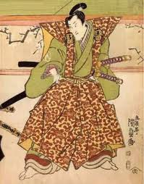
武士的生活
武士的日常：
-一是擊劍
-二是讀書
-三是交友
武士的責任：
-擁護他們主人的家
-擁護他們自己的家和他自己的生存
-為主人和他自己的家名而奮鬥

Slide 7
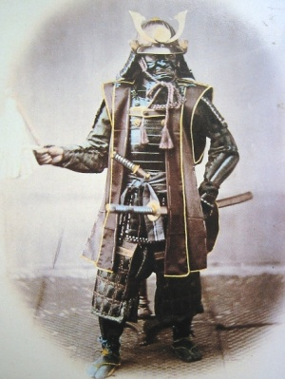
武士的穿著
-佩刀： 武士刀也稱東洋刀。
a.長刀：又稱為太刀或是打刀，是主要武器。
b.短刀：稱為脅差是備用武器，是在長刀損壞時才使用，平常不會使用
-盔甲：保護身體，在戰鬥的時候不受傷害。

Slide 8
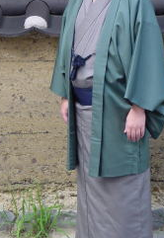
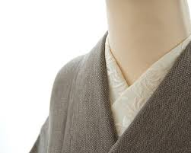
武士階級
武士大致分為︰上士（士中）、中士（寄合）、下士（足軽）
其中上士及中士羽織紐的顏色分為7種顏色。而下士為半襟也分為4種顏色。
第1級(納戸色) 上士
第2級(黒色) 上士
第3級(紺色) 上士
第4級(花色) 上士
第5級(茶色) 中士
第6級(萌黄色) 中士
第7級(浅黄色) 中士
第8級(黑色) 下士
第9級(大和柿色) 下士
第10級(白鼠色) 下士
第11級(淺黃色) 下士
半襟
羽織紐

Slide 9
武士道概述
-武士道(精神)是日本封建制度中武士階層的道德規範。
-外來文化的融入： 封建制度的產物+佛教+禪學+神道+儒教+皇國迷信
-流變：
-針對武士與大名、領主之間的關係
-庶民社會的模仿幾百年下來，武士道成了日本一般的上下關係。(大和魂)
-武士道的要求：義、勇、仁、禮、誠、名譽、忠義。

Slide 10
武士道階段
「武士道」最早見於戰國末年，德川幕府初年。分為三個階段：江戶時代前，江戶時代後，明治時期後。
-江戶時代前：人們以提升個人及家族的聲望為努力目標，不崇尚下對上的忠誠。
-江戶時代後：幕府為了安定社會，制定了許多武家法規，並吸取了佛家思想。內在以修行穩定武士階級的倫常，外在也用律去約束以下犯上的行為。
-明治時期後：提倡效忠天皇，提倡士魂商財，崇拜殘忍，歌頌殉死。

Slide 11
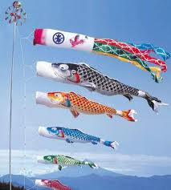
武士道影響
-尚武的風氣：男兒節
-貿易文化：將武士精神運用在商場上
-軍國主義的思想支柱：神風特攻隊
-劍道

Slide 12
劍道
-時間：始於日本明治 10 年的西南戰爭後
-頂峰：第二次世界大戰結束前-刀劍的使用：防禦、攻擊
-刀劍的意義：
a.武器的靈魂
b.祈福、祭祀、神祐

Slide 13
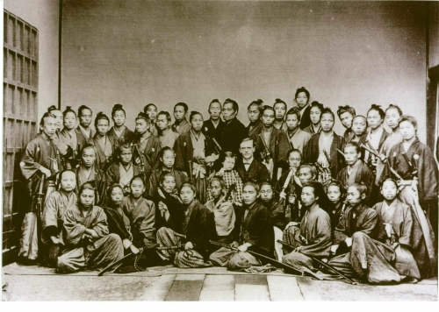
結論
總而言之，武士和武士道對日本有許多重大的影響，是日本文化重要的精神之一。不管是在藝術、人文、運動、教育，甚至是生活，都可以看到武士精神的蹤影。

